Slide 1
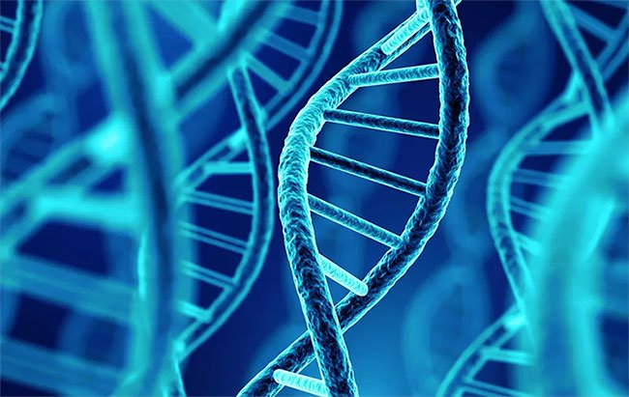
ADN

Slide 2
Chủ đề 3 ADN VÀ GEN

Slide 3
Bài 15. ADN

Slide 4
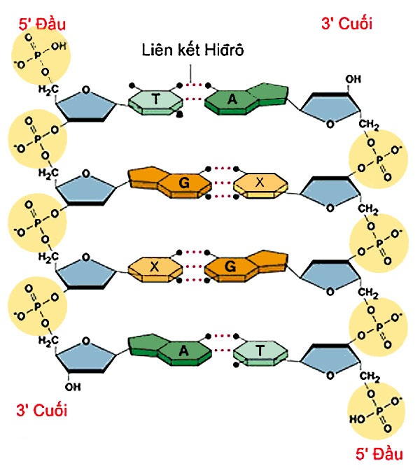
I – Cấu tạo hóa học của phân tử ADN
ADN (axit đêôxiribônuclêic) là 1 axit nuclêic được cấu tạo từ các nguyên tố: C; H; O; N và P

Slide 5
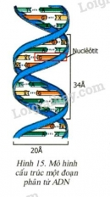
Một chuỗi ADN xoắn
Một đoạn ADN

Slide 6
Chuỗi ADN nhìn trực diện
T
A
G
X
A
T
G
X
A
T
X
G
X
G
T
A
X
G
A
T
A
T
G
X

Slide 7
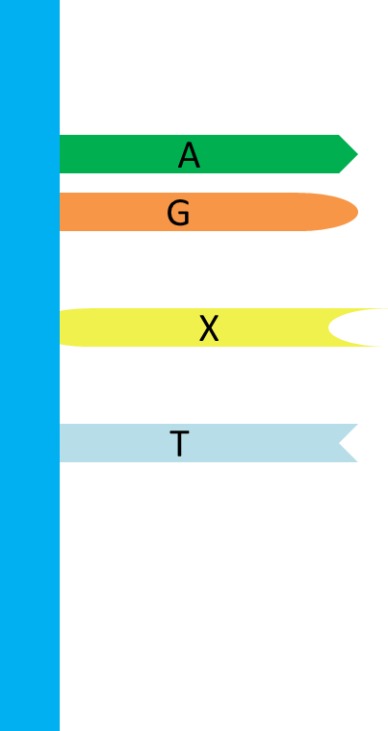
Ađênin
Guanin
Xitôzin
Timin

Slide 8
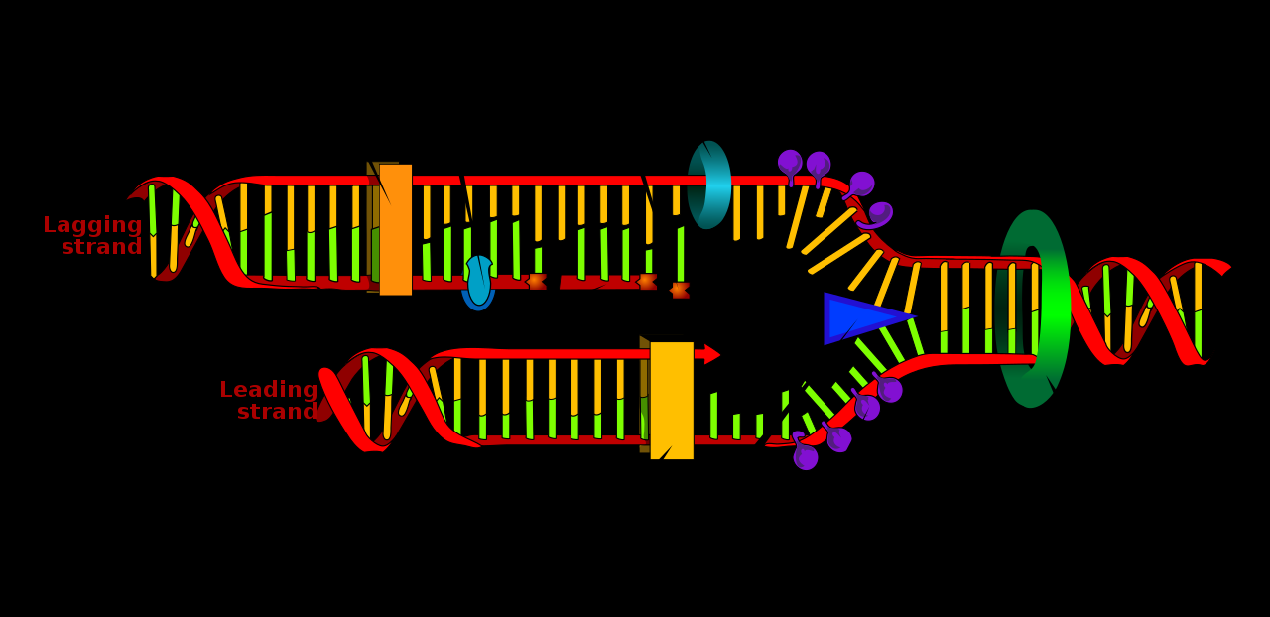
I – Cấu tạo hóa học của phân tử ADN
- Bốn loại nuclêôtit trên liên kết với nhau theo chiều dọc và tùy theo số lượng của chúng mà xác định chiều dài của ADN, đồng thời chúng sắp xếp theo nhiều cách khác nhau tạo ra được vô số loại phân tử ADN khác nhau. Các phân tử ADN phân biệt nhau không chỉ bởi trình tự sắp xếp mà còn cả về số lượng và thành phần các nuclêôtit.

Slide 9
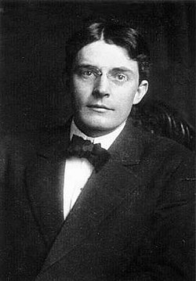
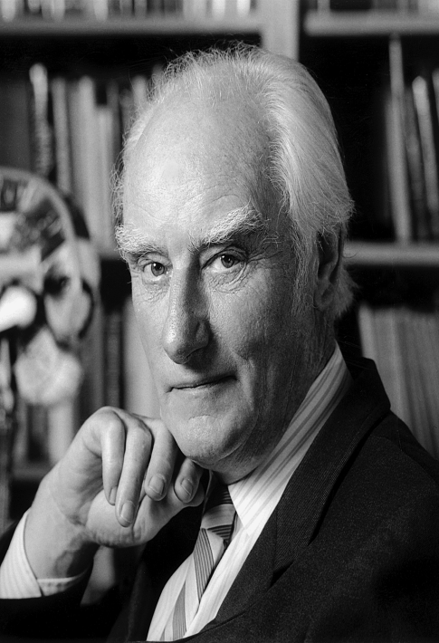
II – Cấu trúc không gian của phân tử ADN
- Vào năm 1953, hai ông đã công bố mô hình cấu trúc không gian phân tử ADN
J. Oatxơn
F. Crick

Slide 10
Các loại nuclêôtit nào giữa 2 mạch liên kết với nhau thành cặp?
A liên kết với T, ngược lại ( A – T; T – A)
G liên kết với X, ngược lại (G – X; X – G)
Công thức tính tổng số nuclêôtit:
∑Nu = A + T + G + X = 2A + 2G

Slide 11
Giả sử trình tự các đơn phân trên một mạch ADN như sau:
– A – T – G – G – X – T – A – G – T – X –
Trình tự đoạn mạch tương ứng sẽ như thế nào?
Giải:
Dựa theo nguyên tắc bổ sung, ta suy ra mạch bổ sung như sau:
– A – T – G – G – X – T – A – G – T – X –
– T – A – X – X – G – A – T – X – A – G –

Slide 12
II – Cấu trúc không gian của phân tử ADN
Theo nguyên tắc bổ sung, trong phân tử ADN số ađênin (A) bằng số timin (T) và số guanin (G) bằng số xitôzin (X)
Do đó A + T = G + X, viết thành tỉ số $\frac{A+T}{G+X}$ trong các ADN khác nhau thì khác nhau và đặc trưng cho từng loài

Slide 13
BÀI TẬP CỦNG CỐ
BT1. Một đoạn mạch đơn của phân tử ADN có trình tự sắp xếp như sau:
– A – T – G – X – T – A – G – T – X –
Hãy viết đoạn mạch bổ sung với nó ?
Giải:
Dựa theo nguyên tắc bổ sung, ta đã biết A – T; G – X. Do đó, ta có thể viết được đoạn tiếp theo trên mạch ADN.
Đoạn mạch mới như sau:
– A – T – G – X – T – A – G – T – X –
– T – A – X – G – A – T – X – A – G –

Slide 14
BÀI TẬP CỦNG CỐ
BT2. Một đoạn mạch có A = 400 nuclêôtit, biết tổng số của 4 loại là 1000 nuclêôtit. Tìm số nuclêôtit mỗi loại ?
Giải:
Chúng ta đã biết A = T; G = X
Do đó: A = T = 400 (nuclêôtit)
Mặt khác, tổng số A và T là 800 (nuclêôtit)
Nên, tổng số G và X là 200 (nuclêôtit)
Suy ra: A = 400 (nuclêôtit); T = 400 (nuclêôtit)
G = 200 (nuclêôtit); X = 200 (nuclêôtit)

